Slide 1
§ 13. Включение белорусских земель в состав Российской империи

Slide 2
Проверка д/з

Slide 3
План урока
Упадок Речь Посполитой
Внешнее вмешательство в жизнь Речь Посполитой
Попытки реформ
Первый и второй раздел
Восстание 1794 г. Третий раздел

Slide 4
1. Упадок Речь Посполитой

Slide 5
Причины упадка
Существование системы «Золотых вольностей»
Усиление власти магнатов и ослабление королевской власти, децентрализация власти
Сеймовые споры и вооруженные стычки между магнатами, которые разваливали государство
Частые военные конфликты, усугублявшие положение экономики
Внешнее вмешательство в дела государства

Slide 6
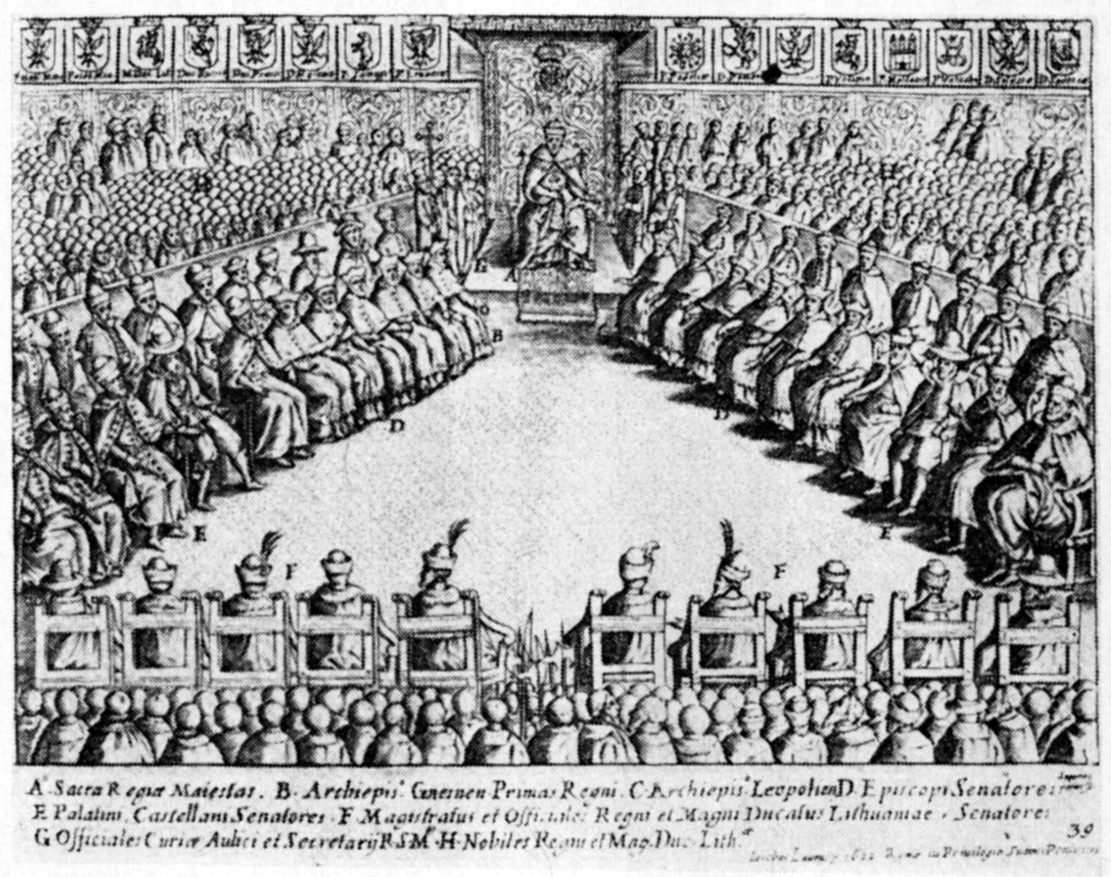
Либериум вето
позволял любому депутату сейма прекратить обсуждение вопроса в сейме и работу сейма вообще, выступив против. «Единогласие» было принято как обязательное в 1589 году

Slide 7
Золотые шляхетские вольности
Равенство шляхты перед законом
Право на свободную элекцию (избрание) короля
Право на протест
Право шляхтича выбирать послов на сейм

Slide 8
2. Внешнее вмешательство в жизнь Речи Посполитой

Slide 9
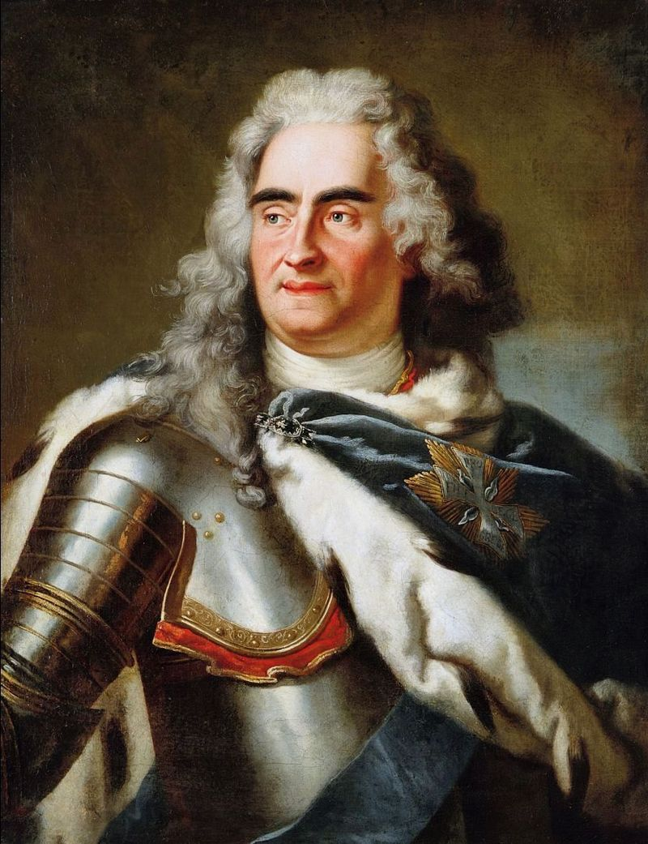
Август II Сильный
Король Речь Посполитой в 1697—1704 и 1709—1733 гг.

Slide 10
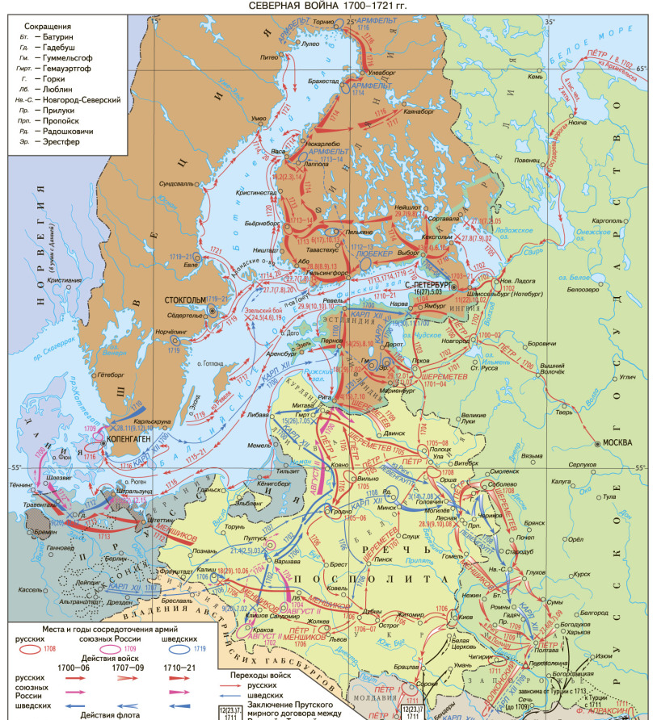

Северная война 1700-1721 гг.

Slide 11
Речь Посполитая в войне
Часть шляхты во главе с Августом II поддержали Россию
Часть шляхты, во главе с Станиславом Лещинским, поддержали шведского короля Карла
В стране разгорелась гражданская война
Август II, опираясь на саксонские войска и Россию, пытался укрепить свою власть, однако был вынужден уступить

Slide 12
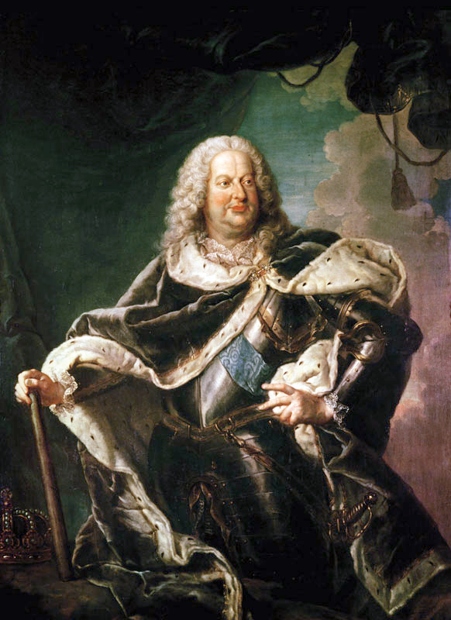
Август II и Станислав Лещинский

Slide 13
1717 г. – немой сейм
Король должен был вывести саксонское войско из Речи Посполитой, а знать, противники короля — расторгнуть конфедерацию против него
Численность постоянного войска сокращалась в ВКЛ до 6 тыс., в Польше — до 18 тыс. человек
Гарантом соглашения выступила Россия, которая ввела в Речь Посполитую свои войска

Slide 14
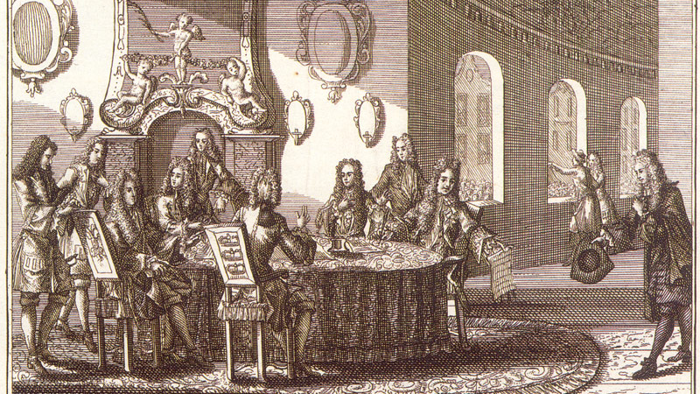
Ништадтский мир 1721 г.

Slide 15
Война за польское наследство 1733-1739 гг.
Война между коалициями России, Австрии и Саксонии с одной стороны и Франции, Испании и Сардинского королевства с другой
Поводом послужили выборы короля на польский престол после смерти Августа II (1733)
Франция поддерживала кандидатуру Станислава Лещинского
Россия и Австрия — саксонского курфюрста Фридриха Августа II, сына покойного короля
По Венскому миру 1738 года Фридрих Август был признан польским королём как Август III, а Лещинский получил герцогство Лотарингию

Slide 16
3. Попытки реформ

Slide 17
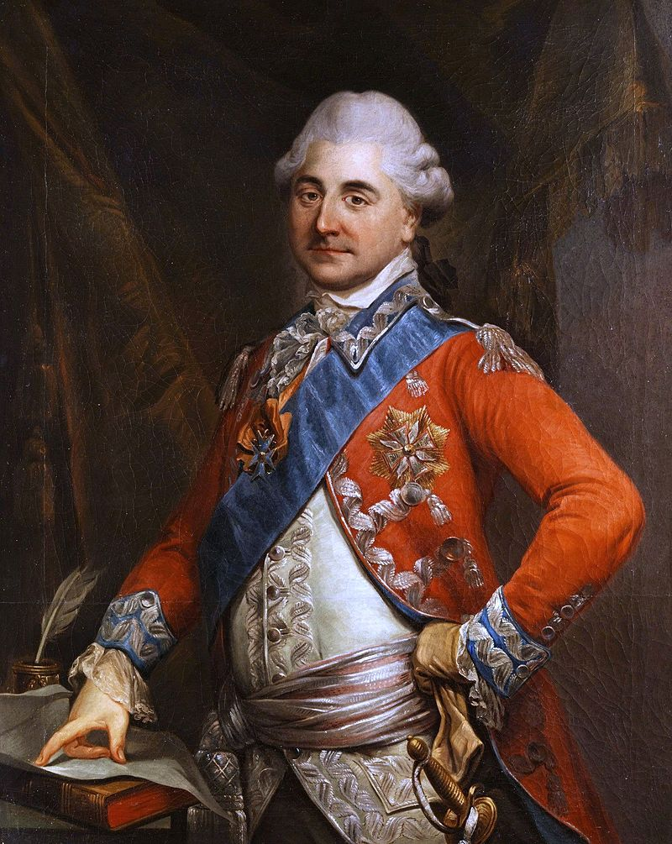
Станислав Август Понятовский
последний король польский и великий князь литовский в 1764—1795 годах
Взошел на престол при поддержке России, Пруссии и Англии
Был поддержан Чарторыйскими и Понятовскими («Фамилия»)

Slide 18
Реформы первых лет правления
Преобразования в казначействе и чеканке денег
Реформы в армии: ввод новых видов оружия и замена кавалерии регулярной пехотой
Реформы в государственной наградной и законодательной системах
Стремление отменить liberum veto (отменялось по экономическим вопросам)
Упорядочивание хозяйственной, налоговой и сословной политики

Slide 19
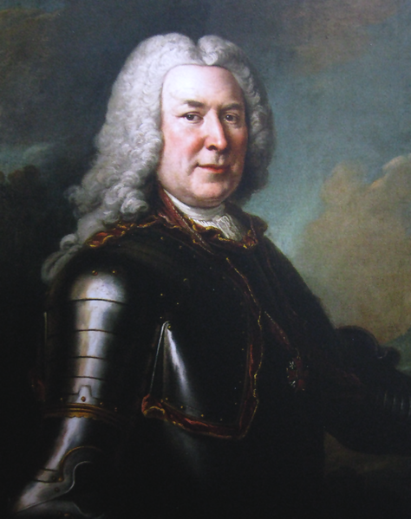
Михаил Чарторыйский
Великий канцлер, один из инициаторов и главный сторонник преобразований в Речь Посполитой

Slide 20
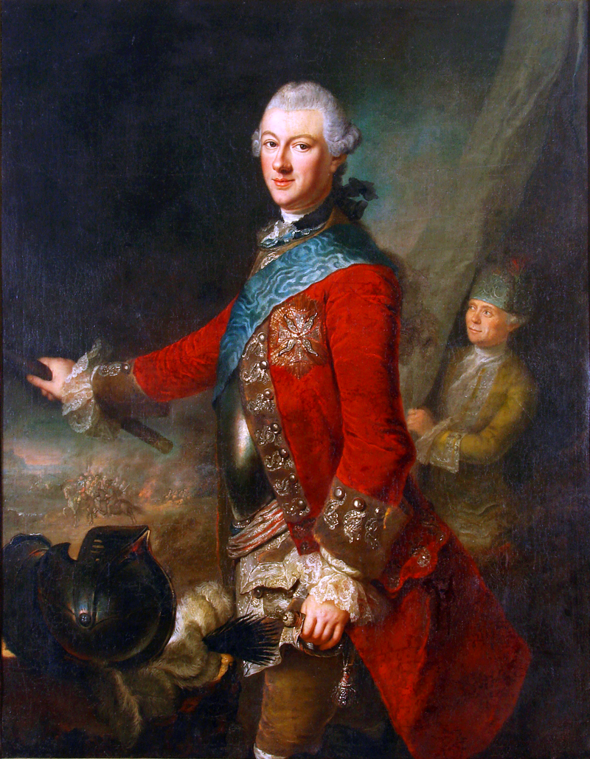
Михаил Казимир Огинский

Slide 21
4. Первый и второй раздел

Slide 22
От реформ к первому разделу
1. Попытки проведения реформ
2. Россия и Пруссия выступили против
3. Сейм 1766 г. Попытка уравнять в правах католиков и диссидентов
4. Создание Торуньской, Радомской и Радомской конфедерации
5. Ввод 40 тыс. русской армии
6. Создание Барской конфедерации

Slide 23
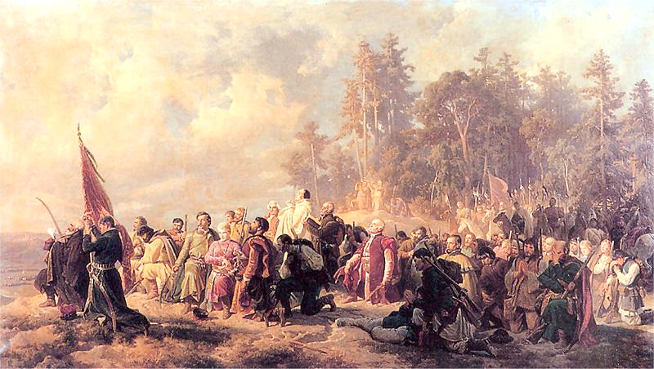
1768 – 1772 г. – борьба конфедераций

Slide 24
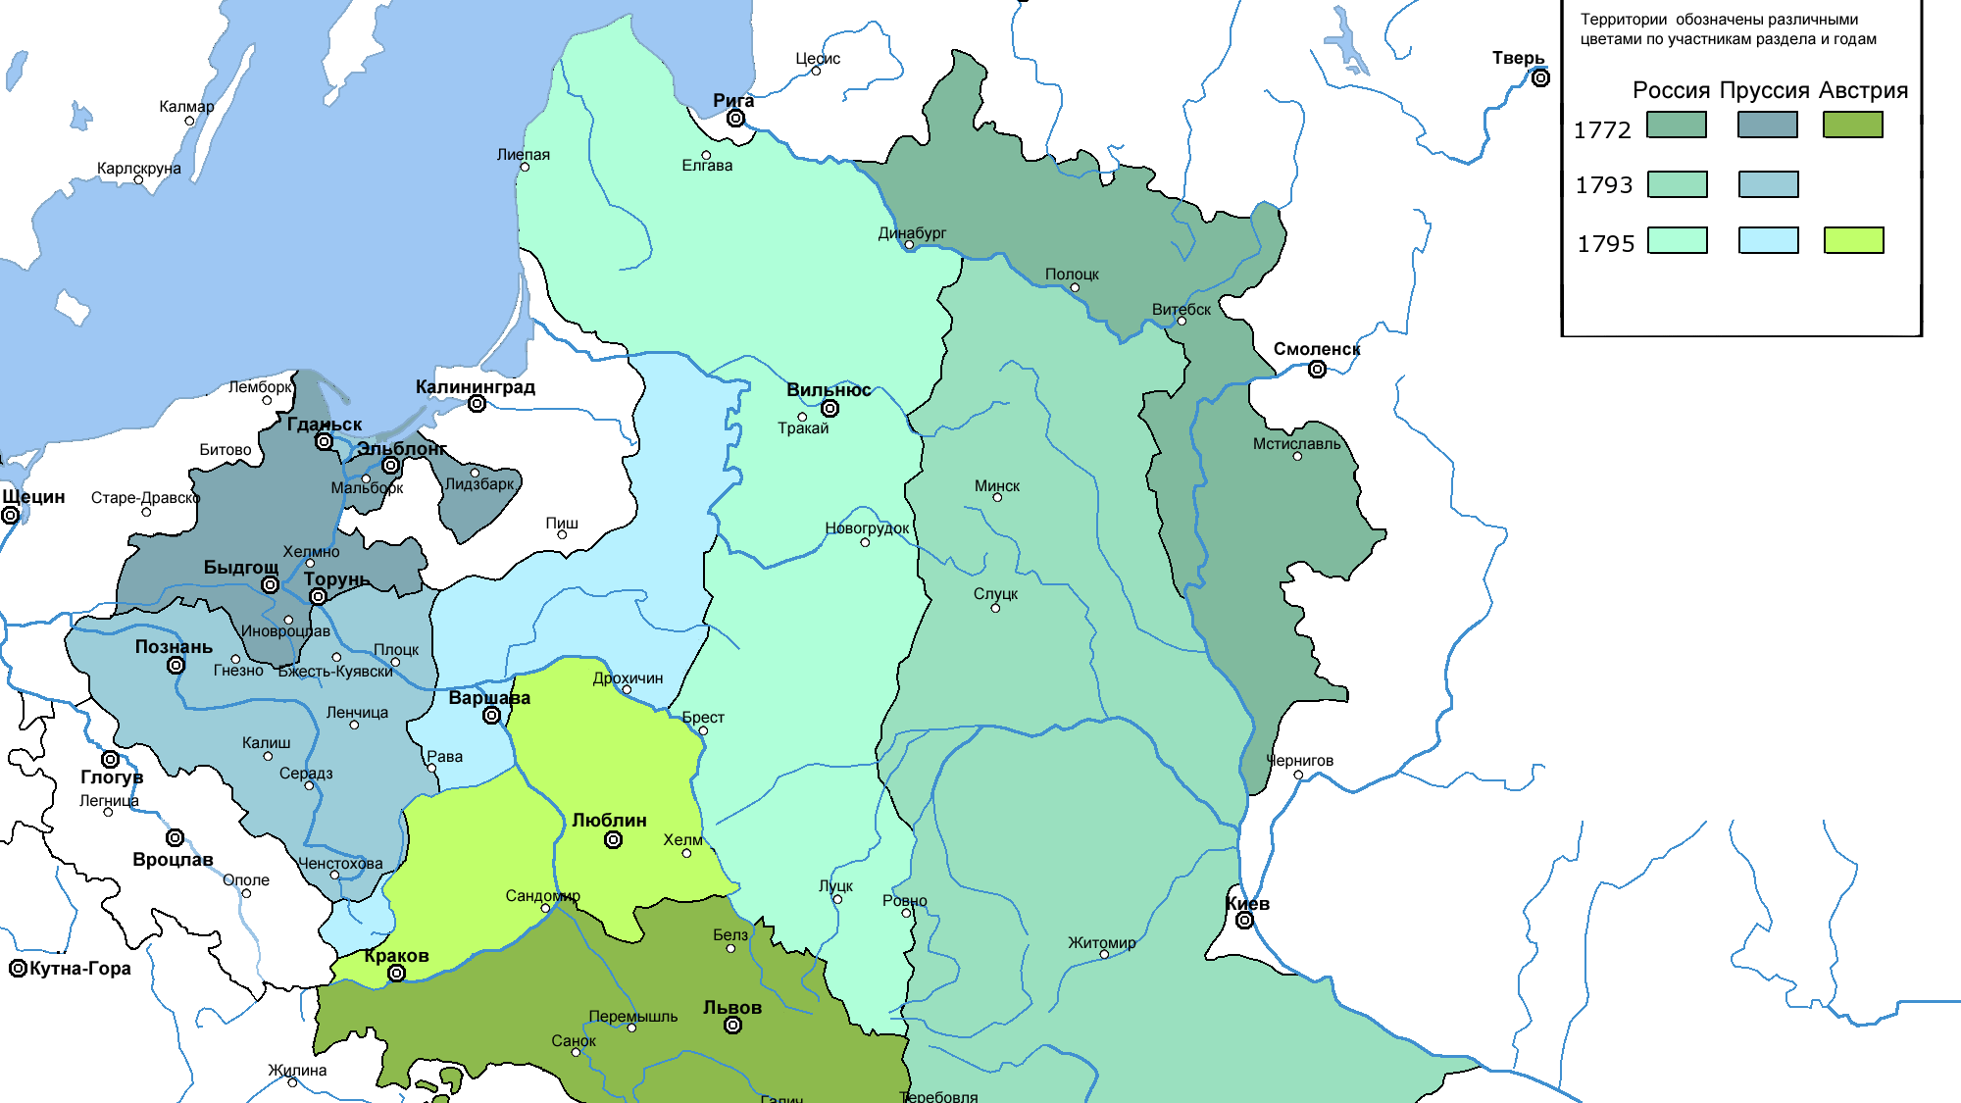
5 августа 1772 г. – первый раздел Речь Посполитой

Slide 25
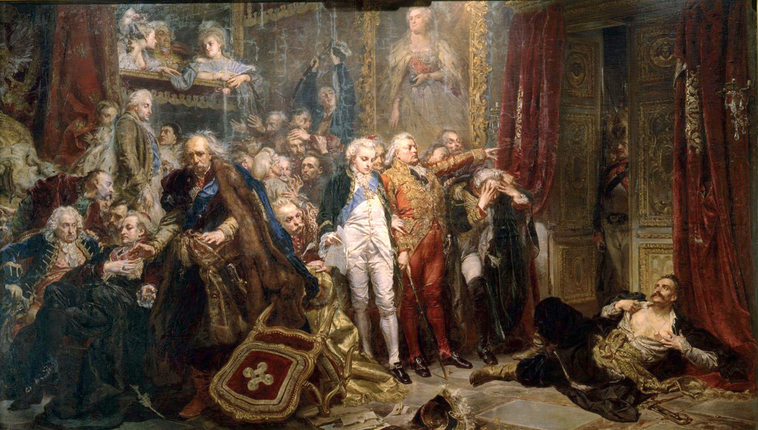
Сейм 1773 г.

Slide 26
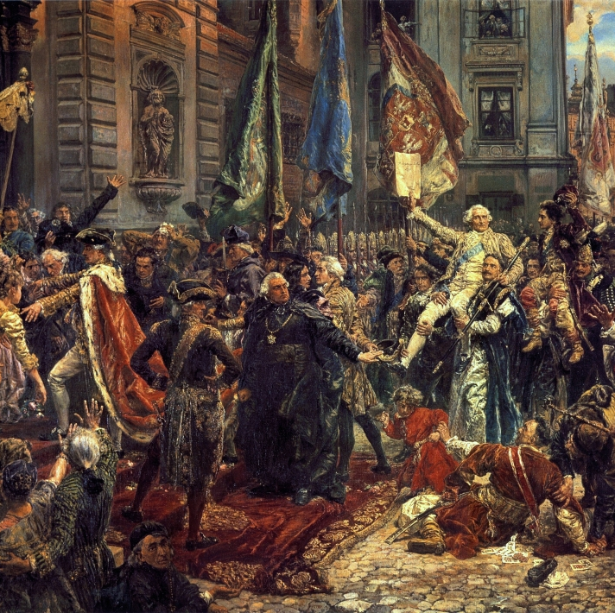
Конституция 3 мая 1791 г.
Признавала католичество господствующей религией в государстве
Признавала крестьянство самой большой частью населения страны
Отменяла право «либерум вето»,
Устанавливала наследственность королевской власти, расширяла права мещанского сословия.

Slide 27
1792 г. – Тарговицкая конфедерация
Недовольные конституцией
Ее лидеры обратились к России за военной помощь
Екатерина II направила в Речь Посполитую почти 100-тысячное войско
Следом были введены прусские войска
Конституцию отменили

Slide 28
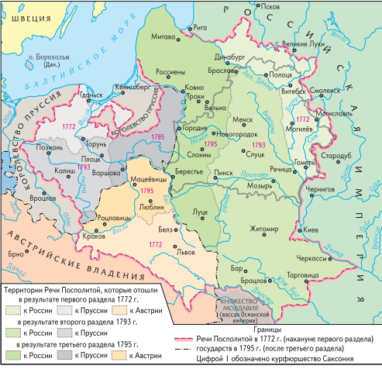
23 января 1793 г. – второй раздел

Slide 29
5. Восстание 1794 г. Третий раздел

Slide 30
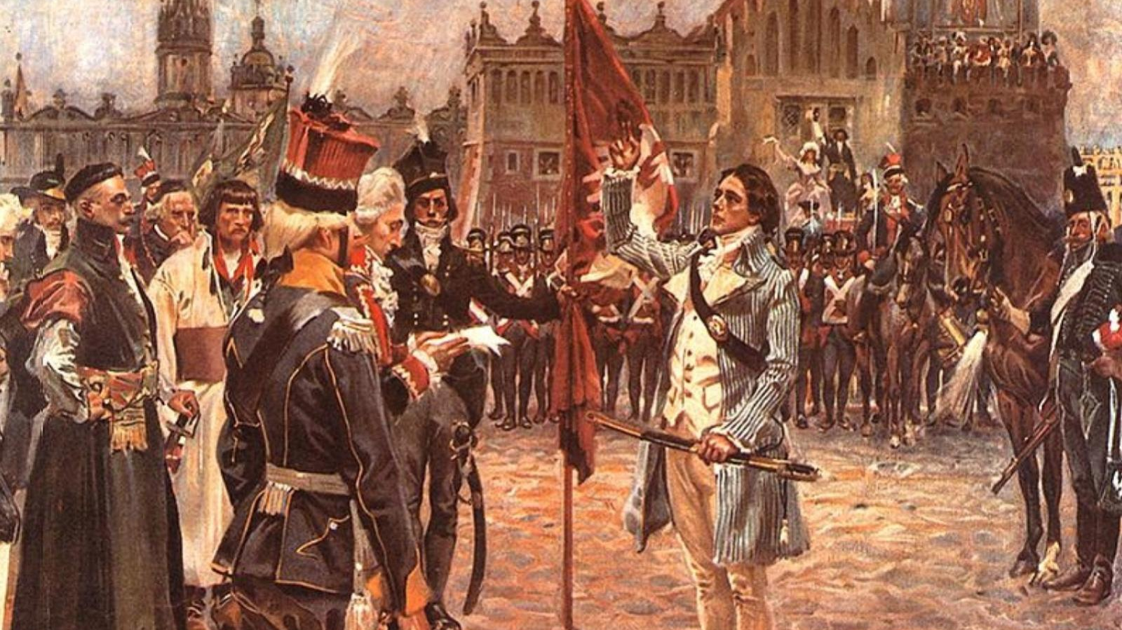
24 марта 1794 г. – восстание под руководством Тадеуша Кастюшко

Slide 31
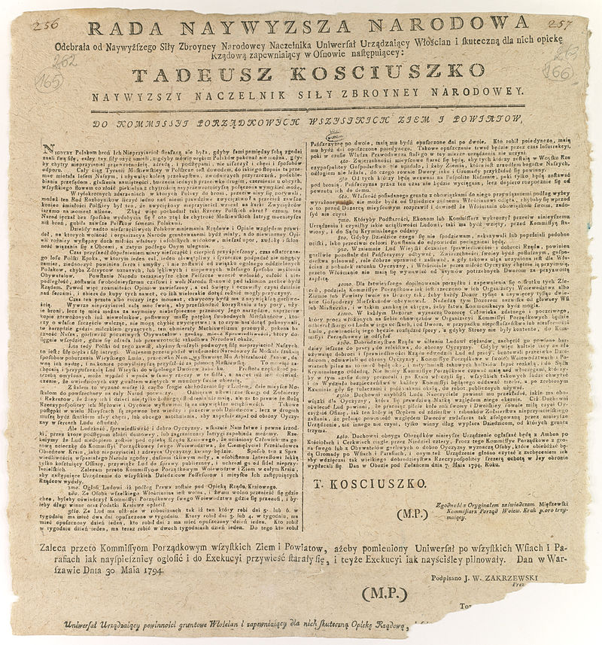
Полонецкий универсал
Универсал провозглашал опеку правительства над крестьянами и отмену крепостного права: крестьяне объявлялись лично свободными, но без наделения землёй. Уйти от помещика крестьянин мог только при условии уплаты долгов и государственных налогов, а также поставив в известность комиссию управления о том, куда он переселяется.

Slide 32
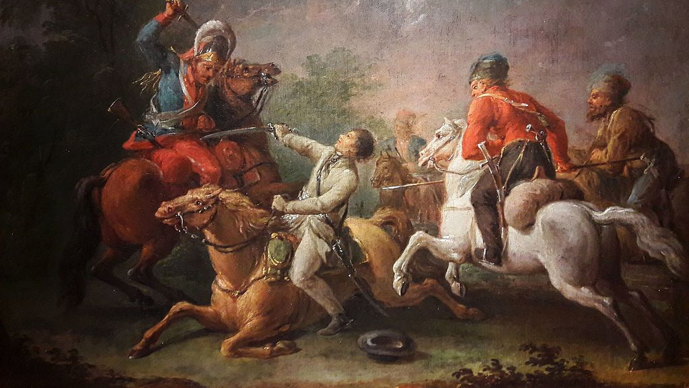
Пленение Тадеуша Кастюшко

Slide 33
24 октября 1795 г. – третий раздел

Slide 34
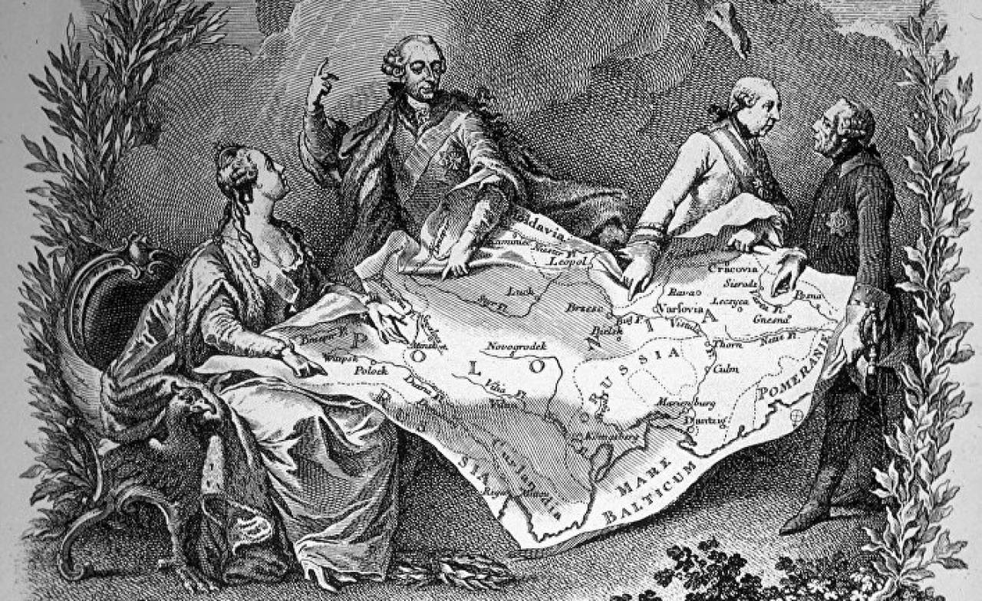

Slide 35
Контроль знаний

Slide 36
Домашнее задание

Slide 37

Тест, д/з, отметки, онлайн-урок

